Slide 1
Вплив транспорту на навколишнє середовище
Підготувала
Учениця 11-Б класу
Халімон Заріна

Slide 2
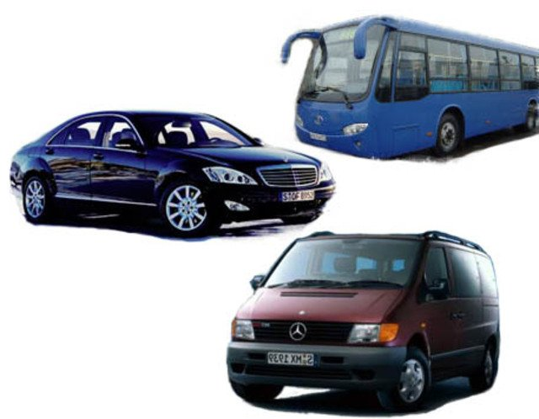
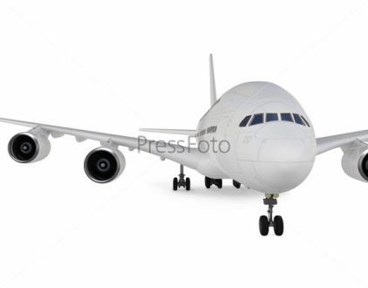
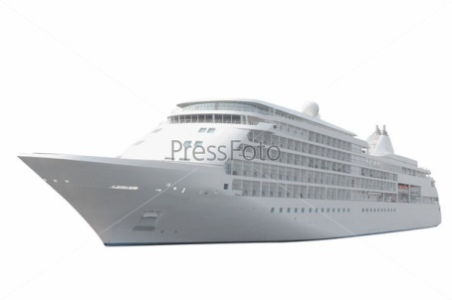
Види транспорту
Автомобільний
Залізничний
Водний
Авіаційний

Slide 3
Вплив залізничного транспорту
Напрями впливу
Зміна природного ландшафту
Забруднення повітря
Забруднення грунту
Шумове забруднення
Біологічне забруднення
Викиди двигунів
Сухі та рідкі відходи
часточки вантажу
Під час проходження потяга
перенесенням поверхнею транспортних засобів адвентивних видів рослин (алергени)
будівництво залізничних колій та інфраструктури

Slide 4
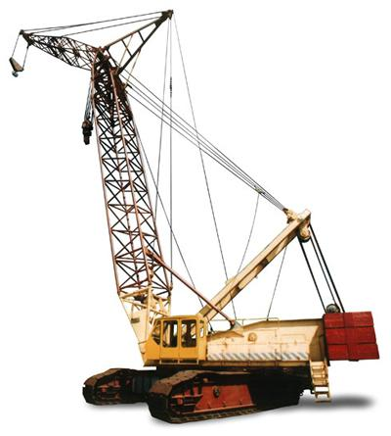
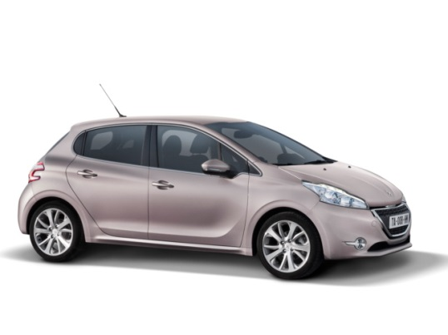
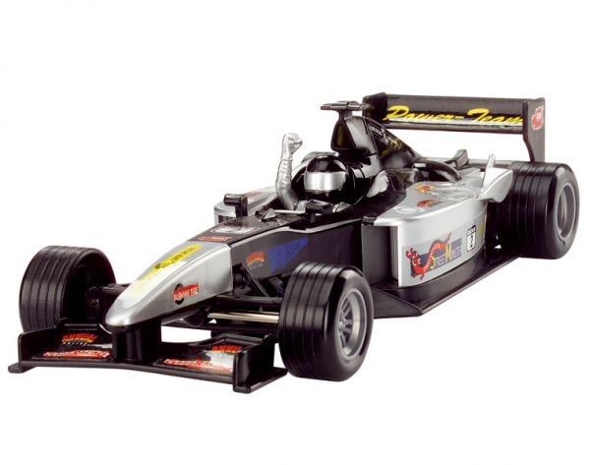
Автомобільний транспорт
Транспортний
(вантажний, пасажирський)
перевезення вантажу і пасажирів
Спортивний
досягнення певних рекордів швидкості
Спеціальний
виконання різних технічних функцій (підйомні крани, пересувні компресори тощо)

Slide 5
Вплив автомобільного транспорту
Напрями впливу
Шумове забруднення
викиди в атмосферне середовище
вплив на флору і фауну
тверді відходи.
руйнування природних ландшафтів
стічні води, що утворюються при обслуговуванні

Slide 6
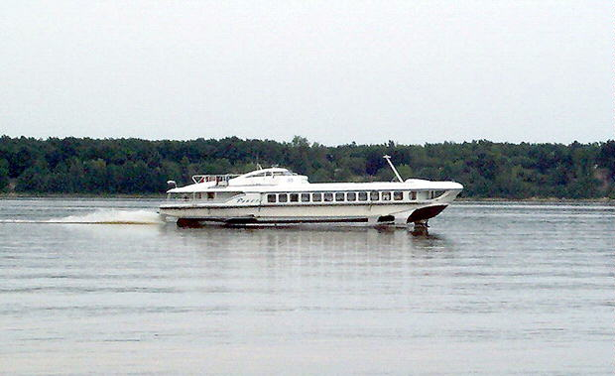
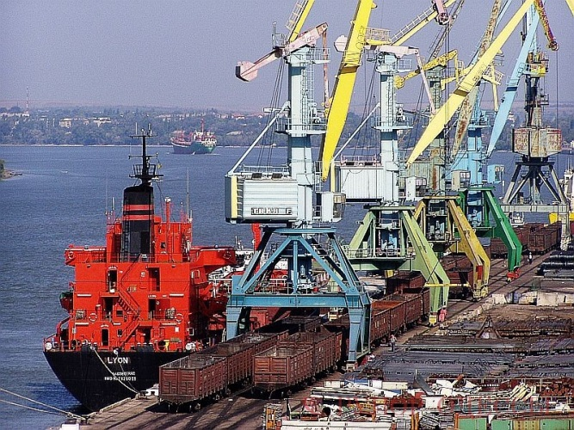
Водний транспорт
Морський
перевезення вантажу і пасажирів
Річковий
досягнення певних рекордів швидкості

Slide 7
Вплив водного транспорту
Напрями впливу
Забруднення відходами, що утворюються в результаті експлуатаційної діяльності
Забруднення скидами у випадках аварій суден з токсичними вантажами, здебільшого нафтою і нафтопродуктами.

Slide 8
Вплив авіаційного транспорту
Напрями впливу
Забруднення атмосфери викидами від згорання палива
Можливе руйнування озонового шару

